Slide 1
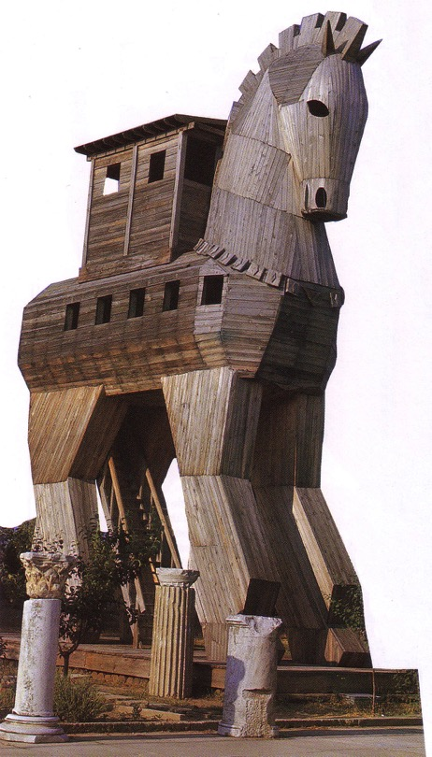
الخلفيات السياسية القسم الثاني
8
البطالمة حتى 63 ق.م
(بومباي)
د. ريك جريفيث • مؤسسة الدراسات اللاهوتية الأردنية • BibleStudyDownloads.org

Slide 2
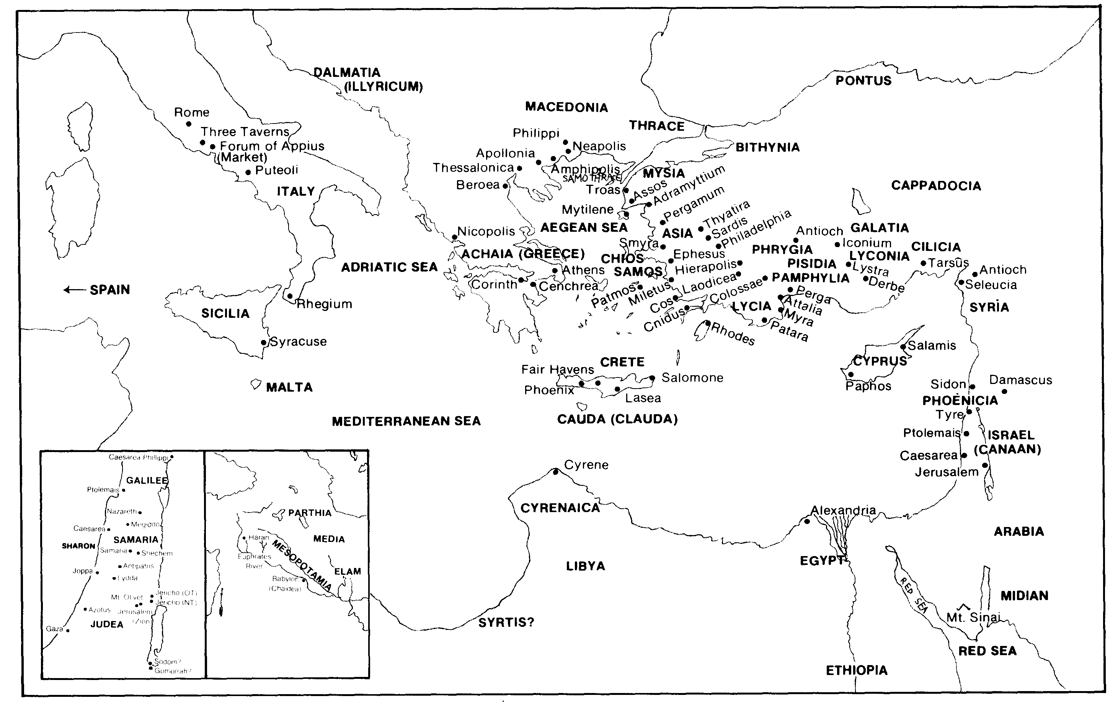
كل موقع جغرافي
في أعمال والرسائل (الإختبار الثاني)
5

Slide 3
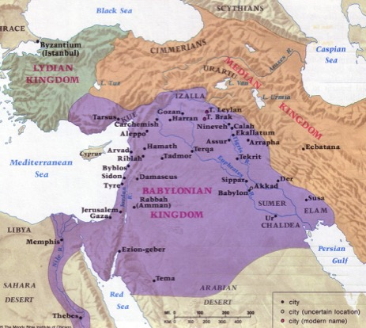
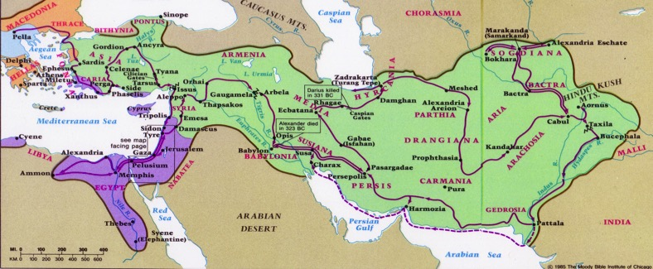
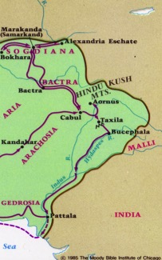
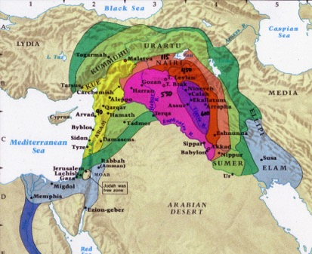
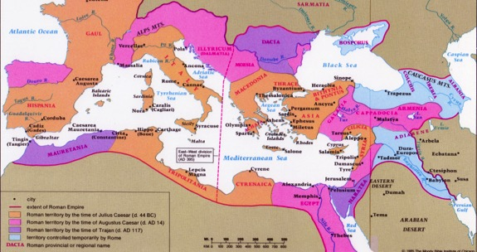
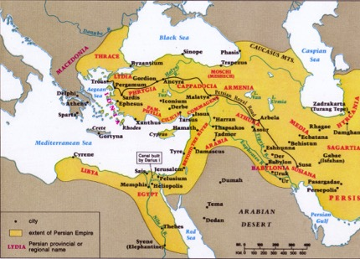
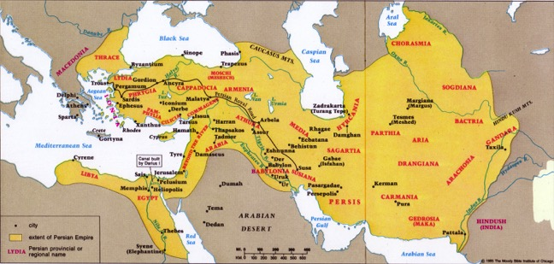
أية إمبراطوريَّة وأي نظام؟
52
اليونان
بابل
أشور
الرومان
مادي وفارس
بيتزيل, الطبعة الأولى, 139-167
Notes:
In your small group, decide the correct order and the correct empire of these five developments.
______________
Common-414
OS-12-2 Kings-239
OS-14-2 Chron-315
NB-05 Politics 2 Ptolemies to 63 BC (Pompey)-3

Slide 4
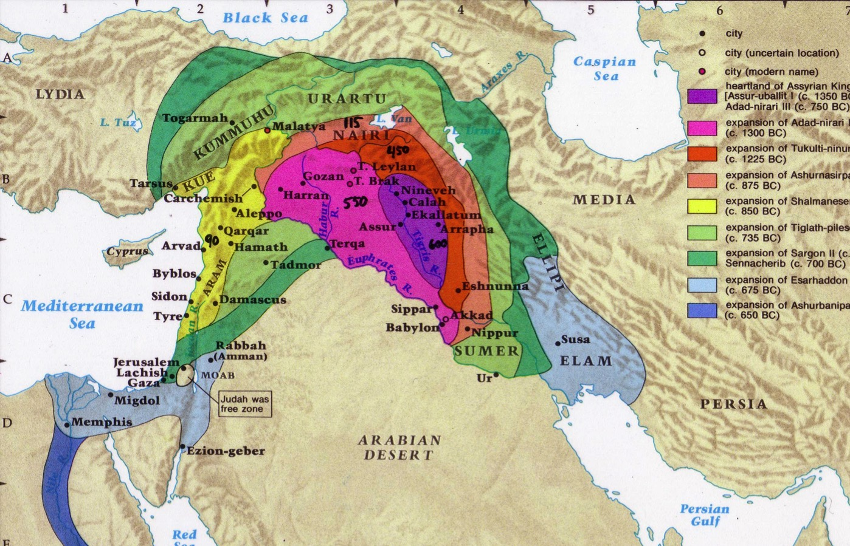
التطورات الآشورية
ونقل ملك أشور جماعات من بابل وكوث وعبا وحماة وسفروايم وأسكنهم في مدن السامرة عوضا عن بني إسرائيل. فاستولى الآشوريون على السامرة ومدن إسرائيل الأخرى
(2 مل 17: 24).
وأخيرا، في السنة التاسعة من حكم الملك هوشع، سقطت السامرة، وتم سبي شعب إسرائيل إلى أشور. واستوطنوا في مستعمرات في حلح، وعلى ضفاف نهر الخابور في جوزان، وبين مدن الميديين.
(2 مل 17: 6).
48
سقوط السامرة
صعود السامريين
تظهر الأرقام المكتوبة بخط اليد عدد السنوات التي سبقت يونان عام 760 قبل الميلاد
بيتزل، أطلس مودي لأراضي الكتاب المقدس، الطبعة الأولى، ١٣٩
Notes:
• غزت أشور في كل الاتجاهات، وبشكل خاص باتجاه الغرب، بم في ذلك إسرائيل عندما سقطت السامرة عام 722 ق. م. تم ترحيل معظم الناس إلى بلدان أخرى، وبقي عدد قليل منهم.
• جلب الآشوريون شعوبًا أخرى مهزومة إلى حدود أراضي إسرائيل، وأدى التزاوج بين تلك القلة المتبقية الشعوب الوثنية لظهور أعراق مختلطة نصفها من اليهود والنصف الآخر من الأمم. أطلق عليهم اسم العاصمة السابقة ثم أطلق عليهم اسم السامريين. كان اليهود ذوي الدم الكامل يحتقرونهم.
______________
Common-415
OS-12-2 Kings-250
OS-14-2 Chron-346
OS-23-Isaiah13-23—slide 71
OS-24-Jeremiah-242
OS-32-Jonah-39
NB-05 Politics 2 Ptolemies to 63 BC (Pompey)-4

Slide 5
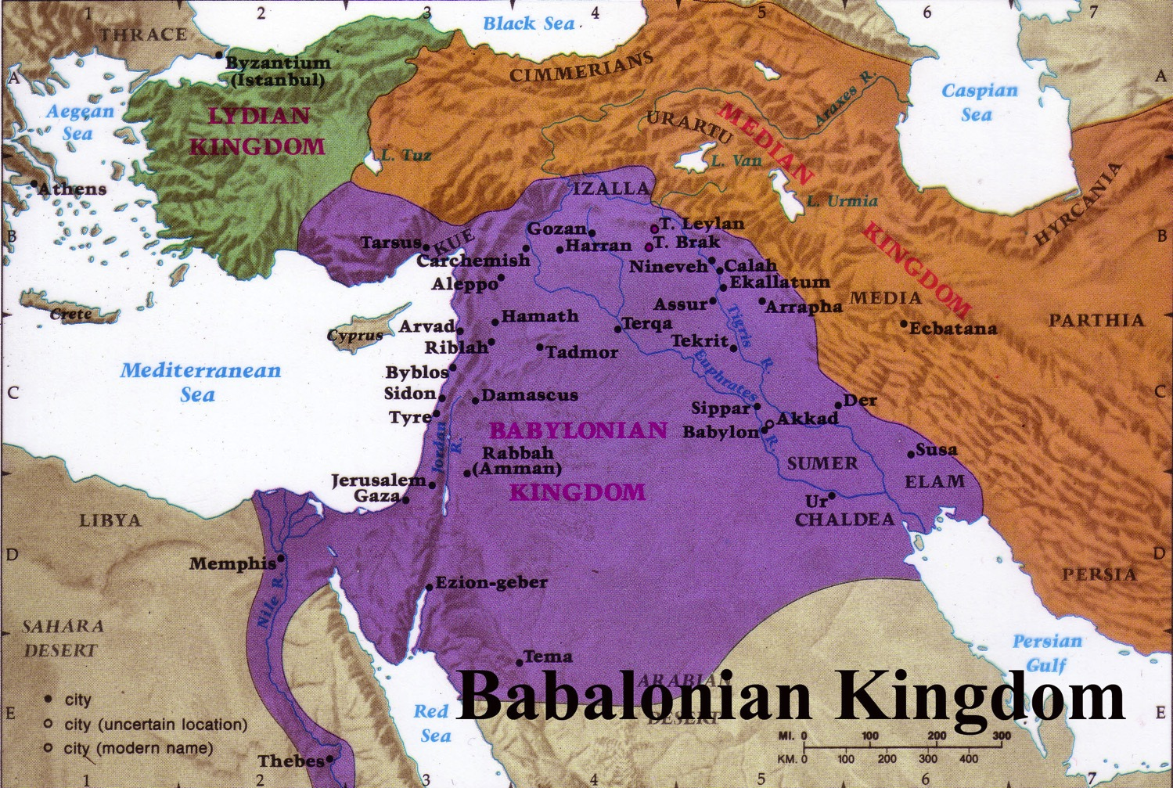
ترحيلات وتطورات السبي
641
الترحيلات
التطورات
الإنفصال
المجمع
لا وثنيَّة
على الرغم من وجود المجمع، لكن اليهود يريدون استرداد هيكل أورشليم
عاد المسبيُّون بقيادة زربابل إلى أرض يهوذا بعد مرسوم الإمبراطور الفارسي كورش في 539 ق.م، بدأ المسبيُّون العائدون بإعادة بناء الهيكل من خلال وضع أساساته بحسب (عزرا 5: 16)
بيتزيل, أطلس مودي للأراضي الكتابيَّة, الطبعة الأولى, 145
Notes:
• Babylonians deported those left in Jerusalem to Babylon (cf. Dan 1).
• Jews in Babylon resulted in the term"Judaism,” with three key developments:
• They resisted intermarriage with the pagan peoples.
• They established local places of teaching (but no sacrifices) called synagogues (=“together marketplace”)
• Despite living in the most idolatrous city ever, they were cured of idol worship!
• Babylonians deported those left in Jerusalem to Babylon (cf. Dan 1).
• Jews in Babylon resulted in the term"Judaism,” with three key developments:
• They resisted intermarriage with the pagan peoples.
• They established local places of teaching (but no sacrifices) called synagogues (=“together marketplace”)
• Despite living in the most idolatrous city ever, they were cured of idol worship!
But the people and temple exiles were not permanent. God promised to restore them because the exiles would last only 70 years, and the time and opportunity to return had come to return home. Remember centuries earlier when Israel entered Canaan and had 600,000 soldiers? Now, only 50,000 men of Judah had trusted the LORD to bring them back to Israel.
In some sense, you can’t blame them for not many of them wanting to return. They had separated from idolatry, developed the synagogue, and been cured of idolatry. Besides these, they were making good money in Babylon—so who would want to return to a ruined country? No money, no homes, no friends—just enemies occupying their country now. But they still came, and they trusted God’s leading. They eagerly rebuilt the temple foundation and altar in 536 BC.
______________
Common-416
BE-35-Haggai-10
OS-12-2 Kings-241
OS-14-2 Chron-317
OS-25-Jeremiah-237
NB-05 Politics 2 Ptolemies to 63 BC (Pompey)-5

Slide 6
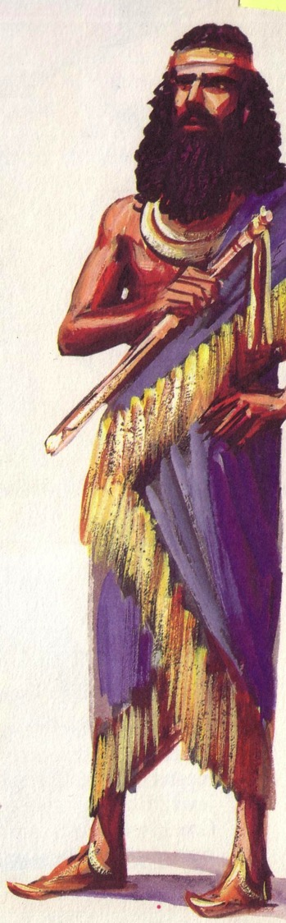

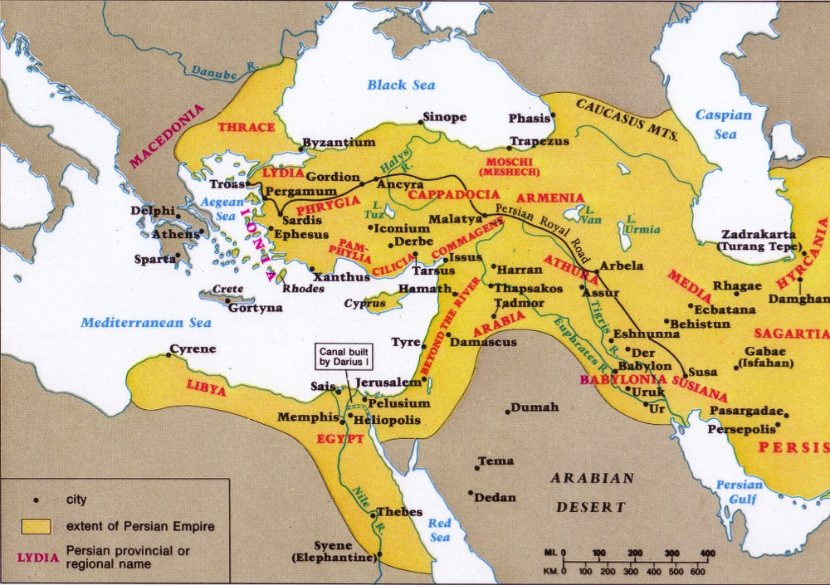
الفترة الفارسيَّة
57, 59
الرجوع المتكرر
التطورات
الهيكل
الشعب
الأسوار
بيتزيل, أطلس مودي للأراضي الكتابيَّة, الطبعة الأولى, 150
Notes:
Babylon had three major deportations, but Persia did the opposite with three major returns to the land.
______________
Common-417
OS-12-2 Kings-242
OS-14-2 Chron-318
NB-05 Politics 2 Ptolemies to 63 BC (Pompey)-6

Slide 7

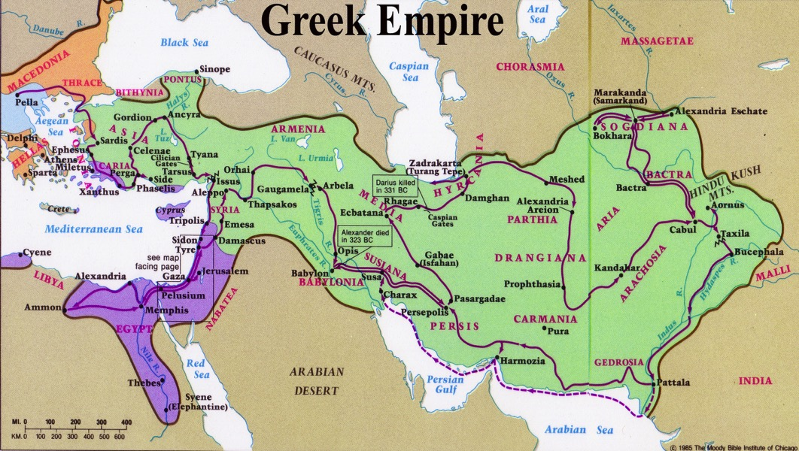
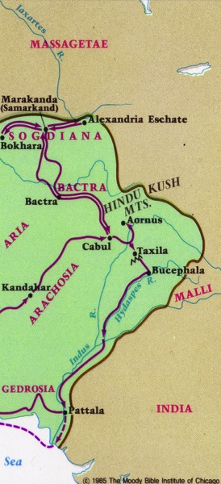


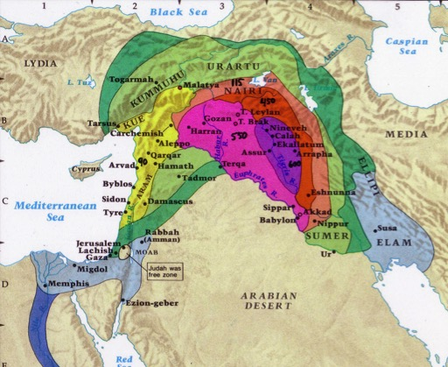
خريطة إمبراطوريات ما بين العهدين
52
بيتزيل, أطلس مودي للأراضي الكتابيَّة, الطبعة الأولى, 152
Notes:
The Greeks conquered to the east—while the Romans conquered in all four directions. Put the two together, and you have the known world at that time.
______________
Common-418
OS-12-2 Kings-243
OS-14-2 Chron-319
NB-05 Politics 2 Ptolemies to 63 BC (Pompey)-6

Slide 8

تاريخ دانيال
خدمة دانيال
(1: 1، 10: 1)
605-536
نبوات دانيال
(دا 2-11)
605-70م
أنطيوخس يدنس الهيكل
167-164
600
550
500
450
400
350
300
250
200
150
100
50
قم/ب
م
50
يرى النقاد أن الأحداث التاريخية سجلت على شكل نبوات
يؤوخ النقاد دانيال بعد عام 164

Slide 9
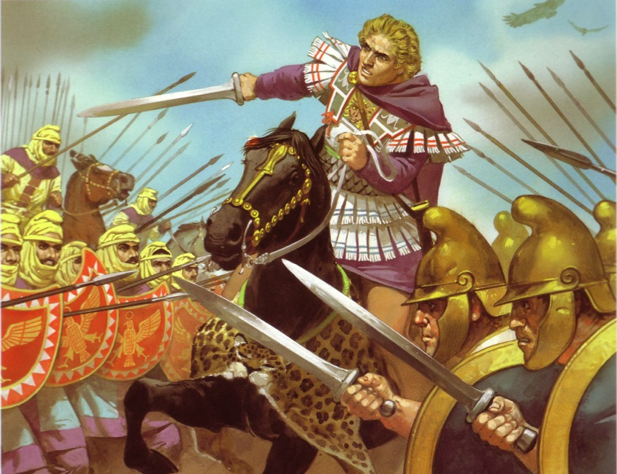
سيطرة اليونان على إسرائيل
60
الإسكندر الأكبر
الصراع على السيادة
تطورات الإمبراطورية الهيلينية

Slide 10
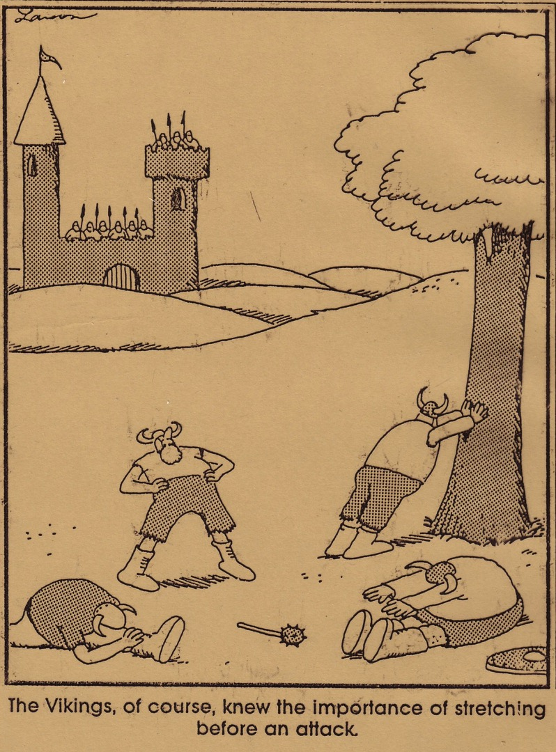
عرف القراصنة (الفايكنج) بالطبع أهمية تمارين التمدد قبل الهجوم. اليونانيون أيضا!

Slide 11
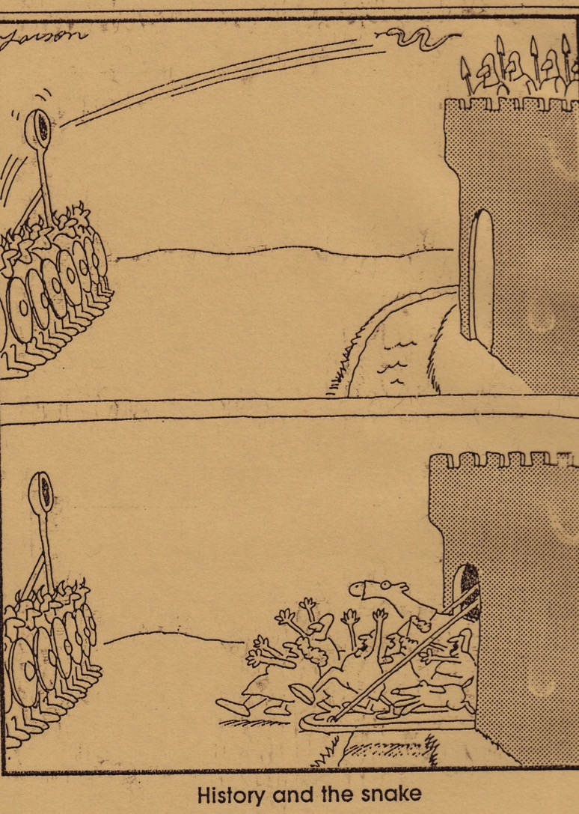
التاريخ والأفعى

Slide 12
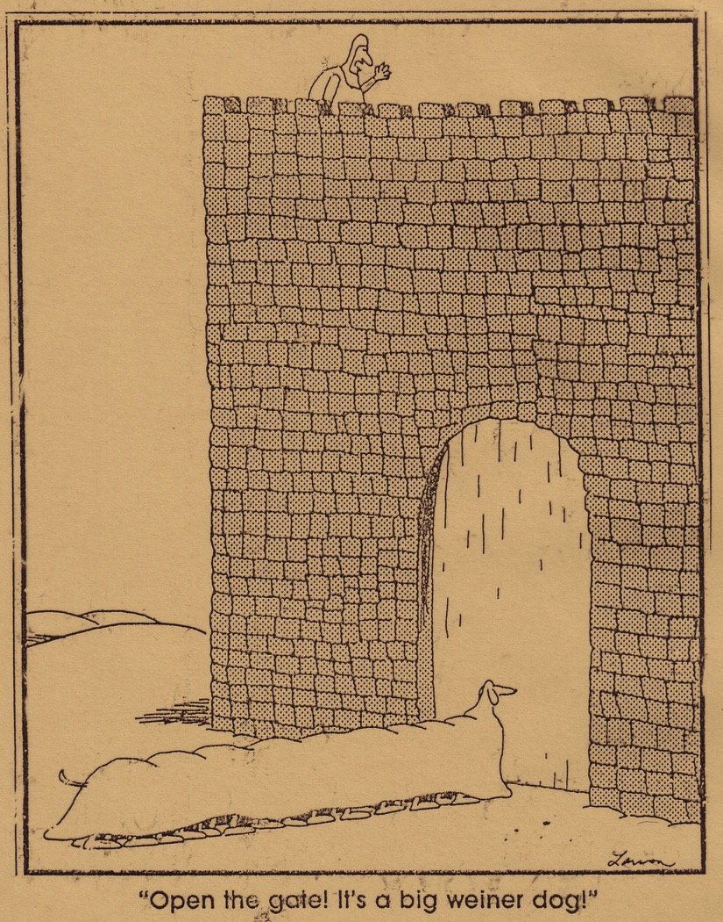
افتح البوابة! إنه كلب وينر كبير!

Slide 13
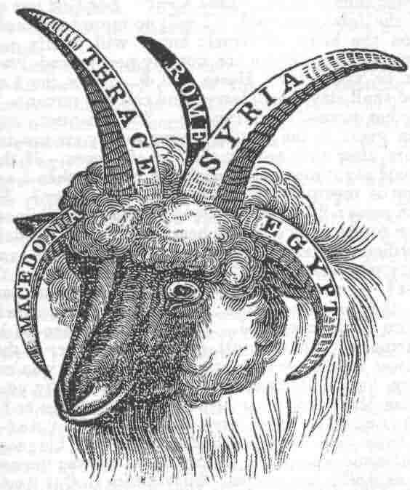


بعد الإسكندر
557
الإمبراطورية اليونانية
كاساندر
ليسيماكوس
البطالمة
السلوقيين
والتيس العافي ملك اليونان والقرن العظيم الذي بين عينيه هو الملك الأول وإذ انكسر وقام أربعة عوضاً عنه فستقوم أربع ممالك من الأمة ولكن ليس في قوته
(دانيال 8: 21-22)
Notes:
God amazingly predicted Greek history 300 years in advance.

Slide 14
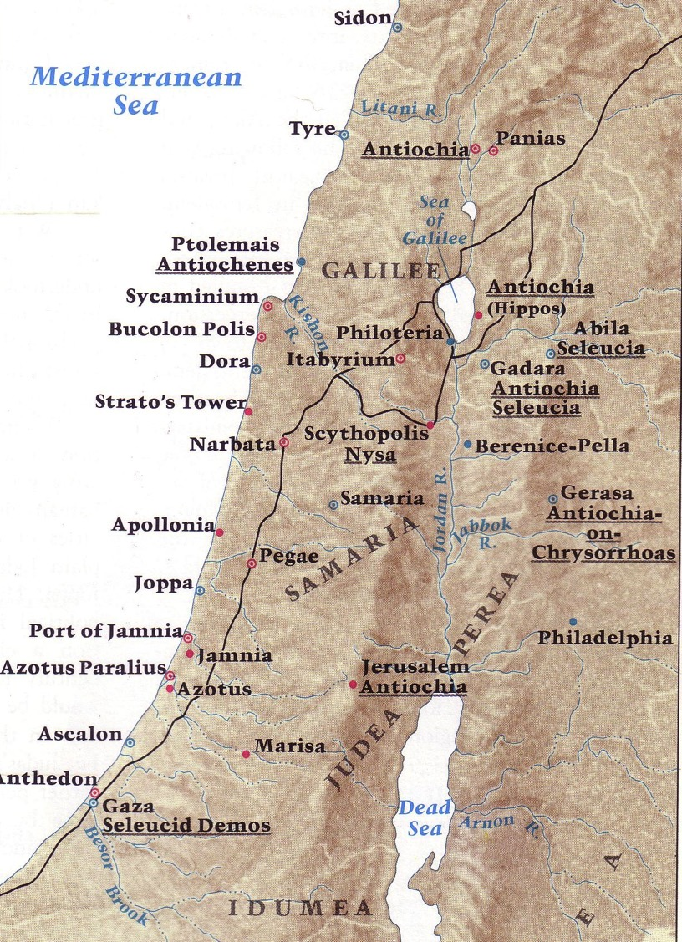
المدن اليونانية في فلسطين
180

Slide 15
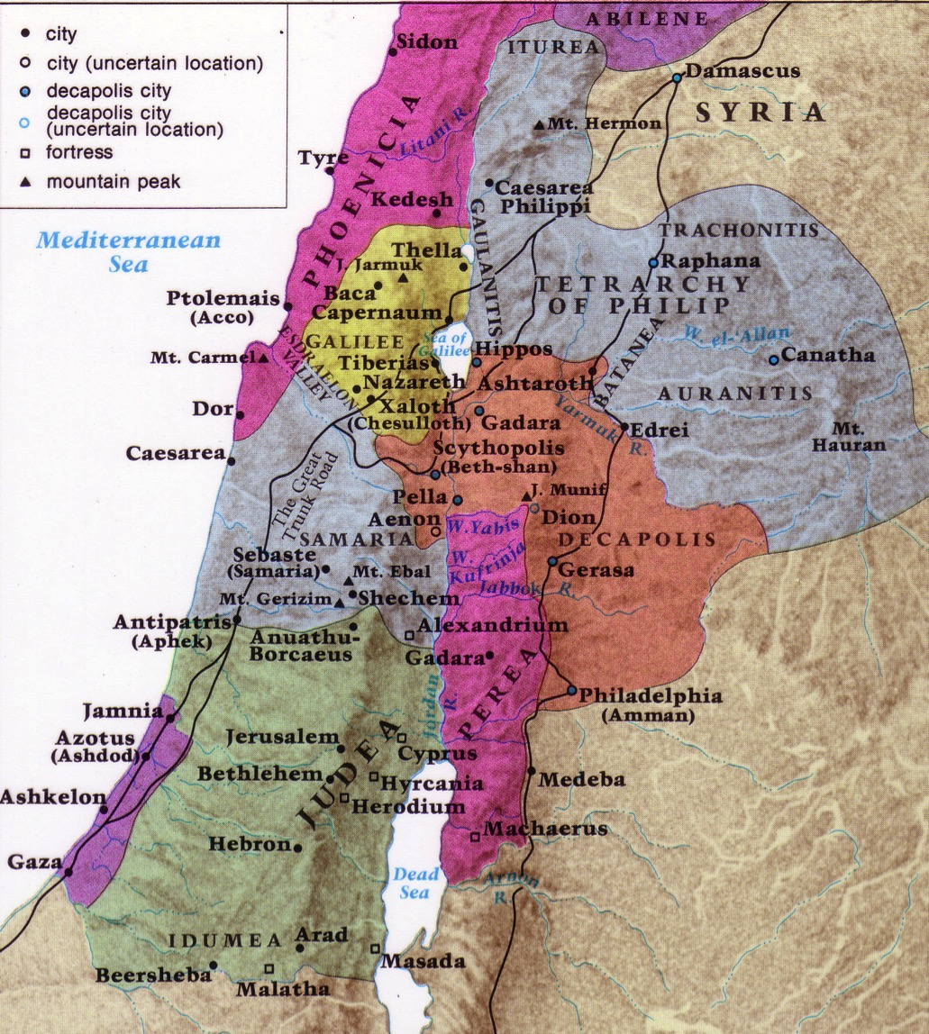
حدود إسرائيل في العهد الجديد
180

Slide 16
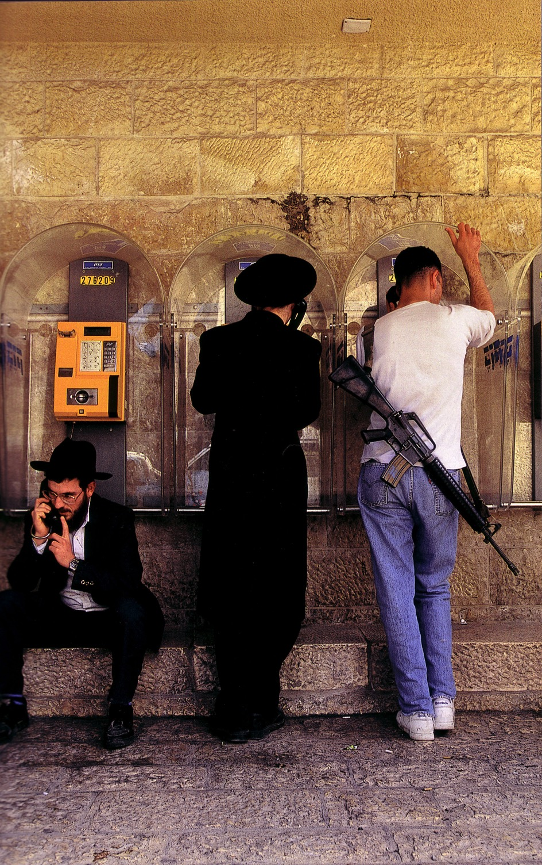
التنوع الثقافي اليوم

Slide 17
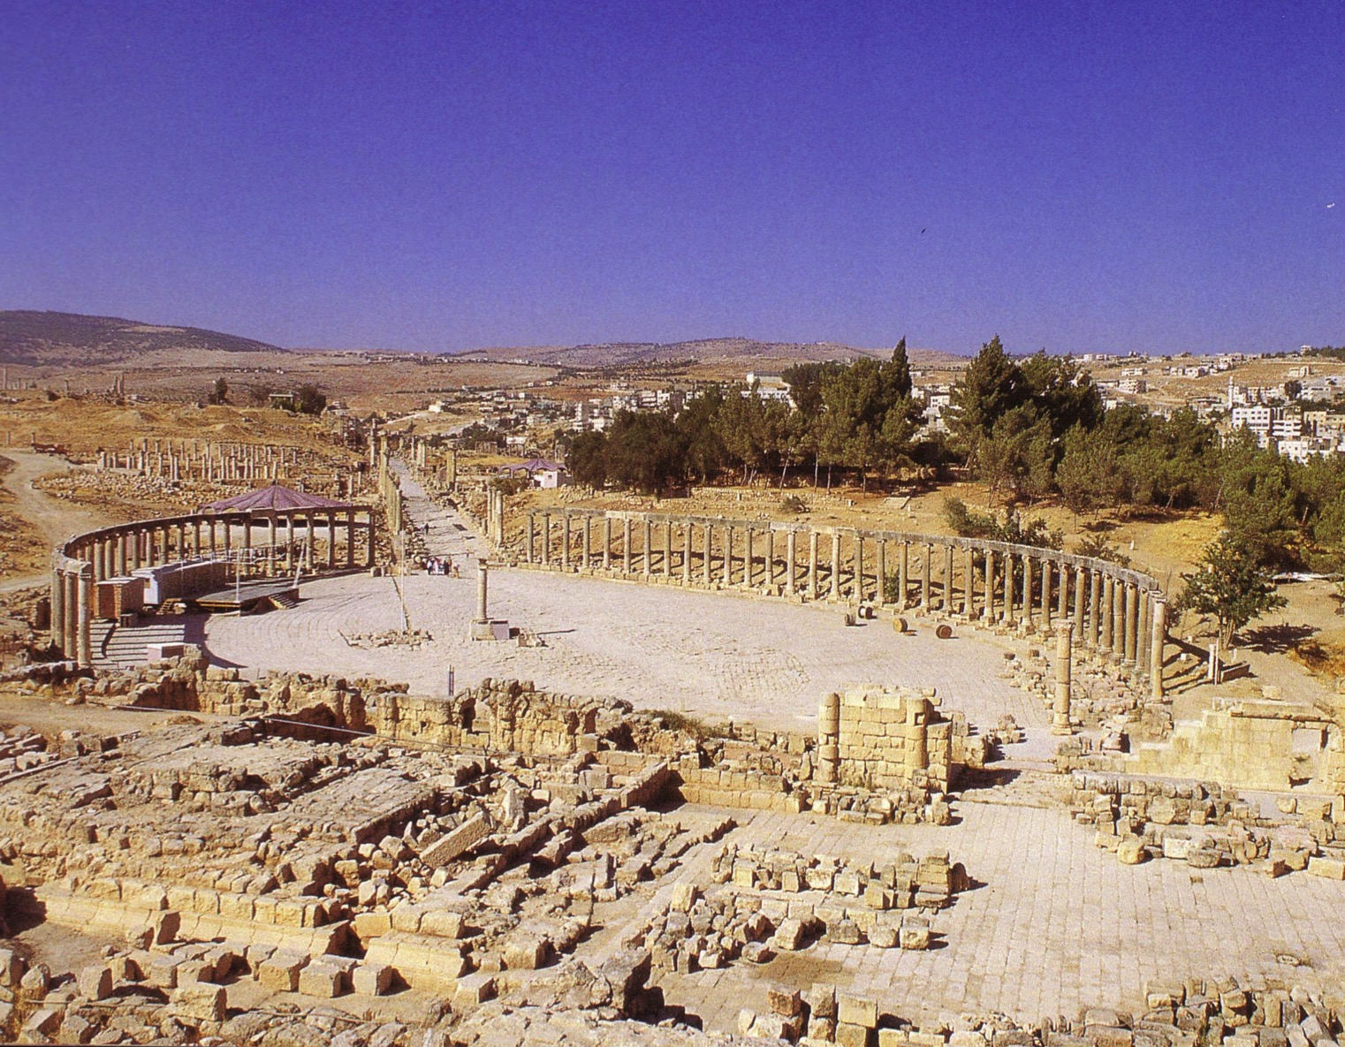
جرش إحدى المدن العشر

Slide 18
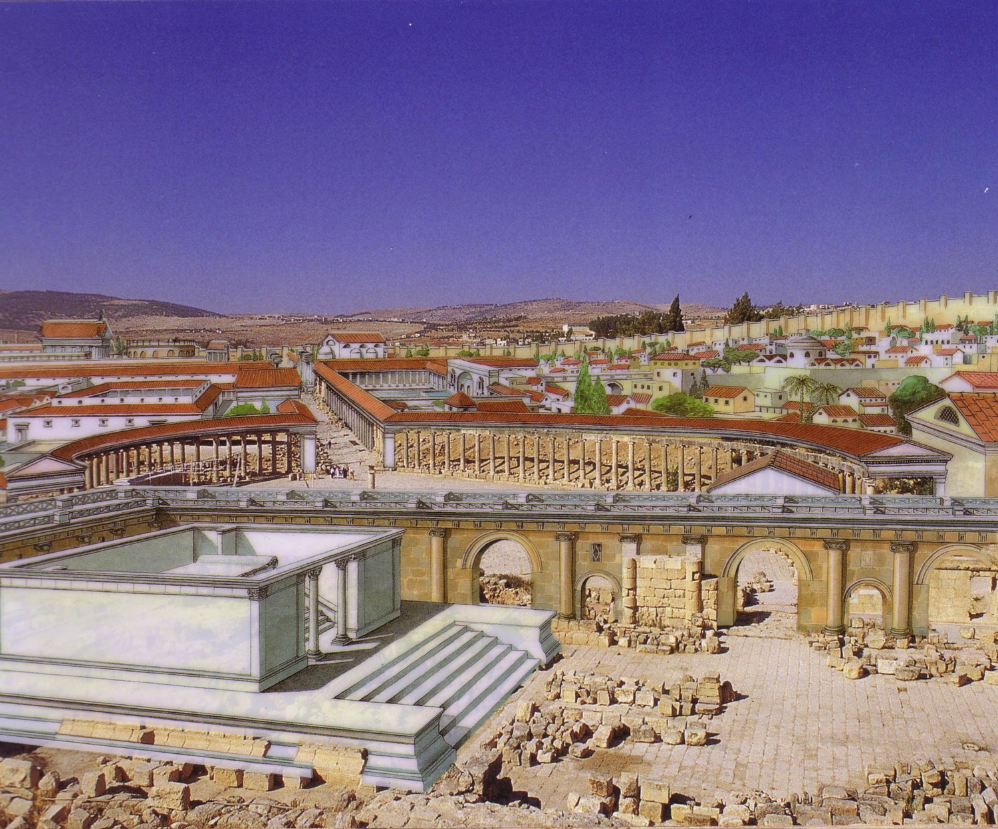
جرش في أيام مجدها

Slide 19
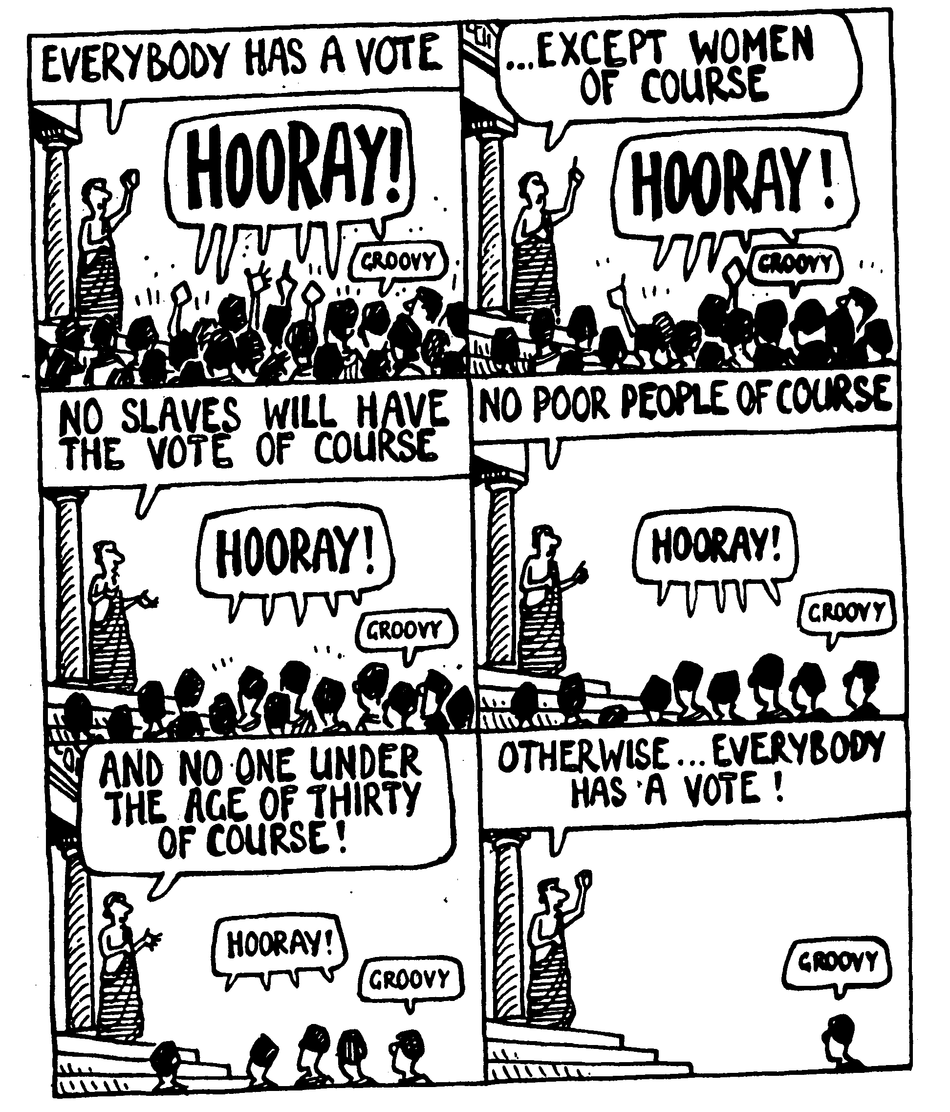
جرّب اليونانيون الديمقراطية
لكل شخص صوت
عدا النساء طبعاً
مرحى
مرحى
رائع
رائع
ولا الفقراء طبعاً
لا يستطيع العبيد
التصويت طبعاً
مرحى
مرحى
رائع
رائع
لكل شخص صوت
ولا أحد تحت سن الثلاثين بالطبع
مرحى
رائع
رائع

Slide 20


إسرائيل تحت سيطرة السلوقيين والبطالمة
63
سل ا م
س ي ف
بيتزل، الطبعة الأولى، 152
السلوقيون
البطالمة
Notes:
Greek rule over Israel fell into two distinct periods alliterated in English by P and S:
• Ptolemies ruled with Peace
• Seleucids ruled with the Sword
______________
NB-05-Politics 2 Ptolemies-20
OS-27-Daniel-503

Slide 21
أهمية الحقبة اليونانية
188
البطالمة (301-198)
السلوقيين (198-143)
الحرية الدينية
ظهور السنهدريم
الهيلينية
الهجرة إلى الإسكندرية
الترجمة السبعينية اليونانية
رئاسة الكهنوت
ظهور الحسيديم

Slide 22
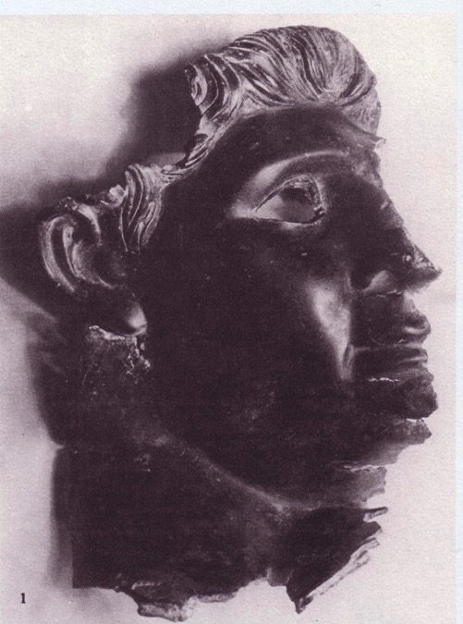

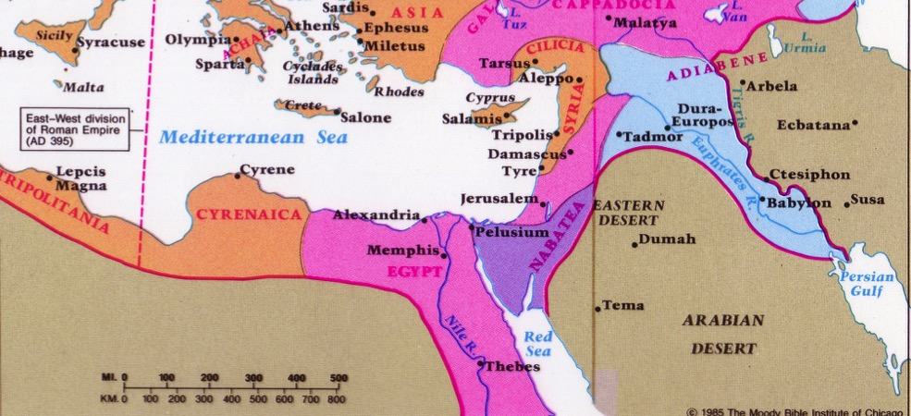
أنطيوخس الرابع أبيفانس
65
دانيال ١١ : ٢٩-٣٠
[وَفِي الْمِيعَادِ يَعُودُ وَيَدْخُلُ الْجَنُوبَ وَلَكِنْ لاَ يَكُونُ الآخِرُ كَالأَوَّلِ. فَتَأْتِي عَلَيْهِ سُفُنٌ مِنْ كِتِّيمَ فَيَيْئَسُ وَيَرْجِعُ وَيَغْتَاظُ عَلَى الْعَهْدِ الْمُقَدَّسِ وَيَعْمَلُ وَيَرْجِعُ وَيَصْغَى إِلَى الَّذِينَ تَرَكُوا الْعَهْدَ الْمُقَدَّسَ.

Slide 23

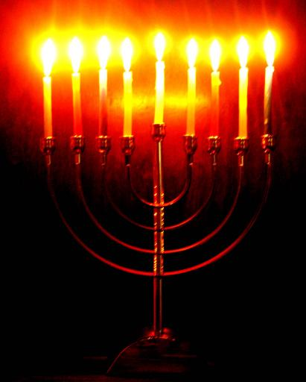

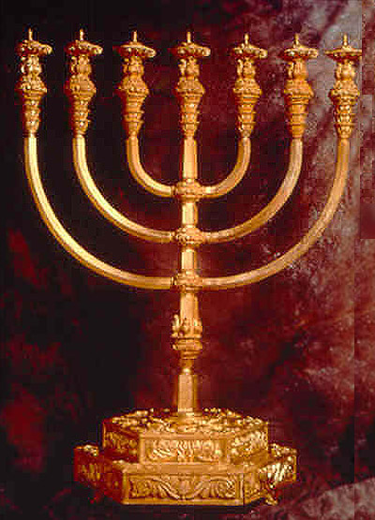
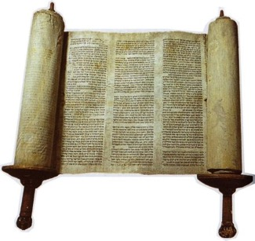
هلينة أورشليم
65
كانون أول 167 – كانون أول 164
الحانوكاه
المنارة
عيد الأنوار (تكريسي)
Notes:
Greek rule over Israel came to a height when Antiochus IV vented his anger at being defeated by Rome upon the Jews of Jerusalem.
• Jews had long considered the Torah sacred...
• But Antiochus prohibited Scripture readings.
• He even sacrificed a pig on the Jerusalem altar to desecrate it.
• For three years, the temple became a pagan altar (Dec 167-Dec 164).
• Finally, Jews took back the temple when the one-day supply of lampstand oil miraculously lasted 8 days!
• This led to victory over the Greeks and the commemoration of their victory with 8 lampstand arms (hanukkiah) instead of the normal 7-branched menorah.
• Each December, Jews celebrate their victory at the Feast of Lights or Dedication (or Rededication) to remember their oppression by the Greeks.
_______________
ES-29-Antisemitism-28
NB-05-Politics2 Ptolemies to 63 BC (Pompei)-23
OS-27-Daniel-505

Slide 24
أهمية الحقبة اليونانية
188
البطالمة (301-198)
السلوقيين (198-143)
الحرية الدينية
ظهور السنهدريم
الهيلينية
الهجرة إلى الإسكندرية
الترجمة السبعينية اليونانية
رئاسة الكهنوت
ظهور الحسيديم
تدنيس الهيكل
الثورة المكابية

Slide 25
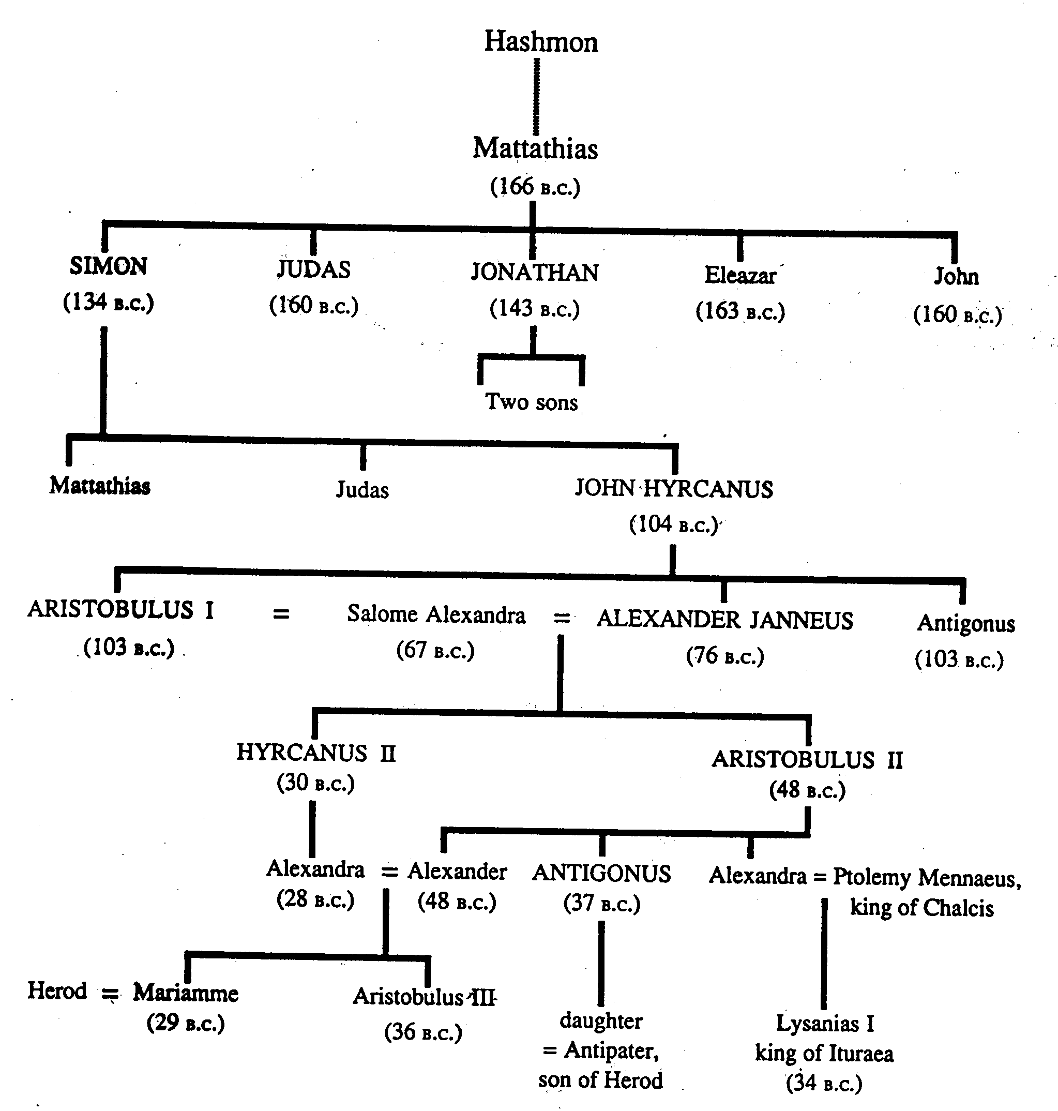
المكابيين (الهشمونيون)
68
سيطرة اليهود على فلسطين (143-63 ق.م)

Slide 26
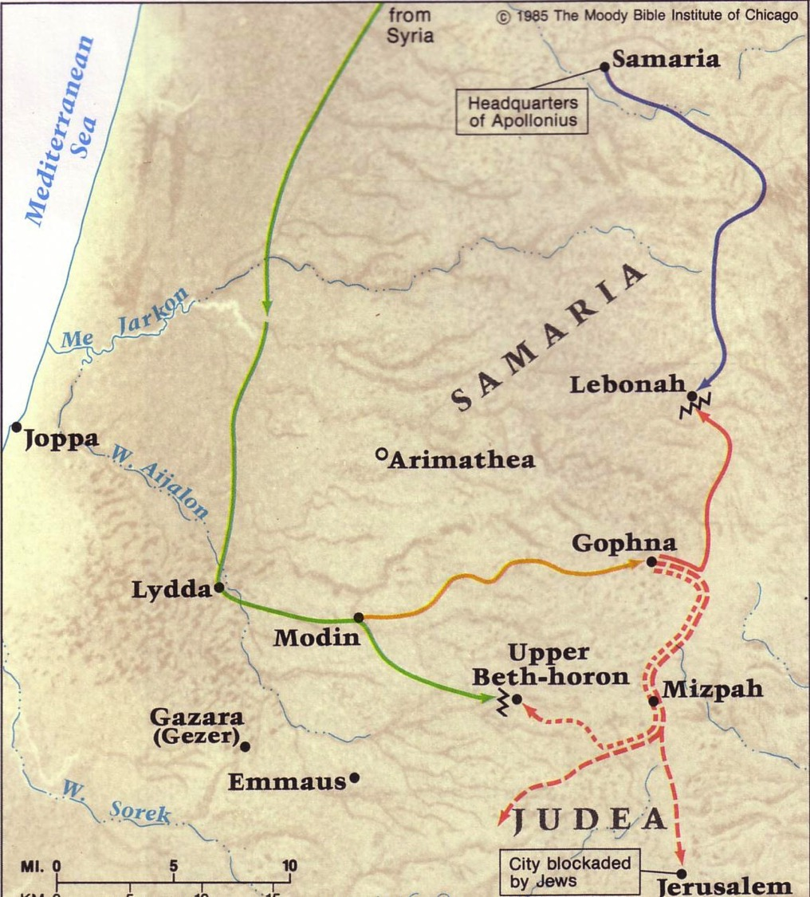
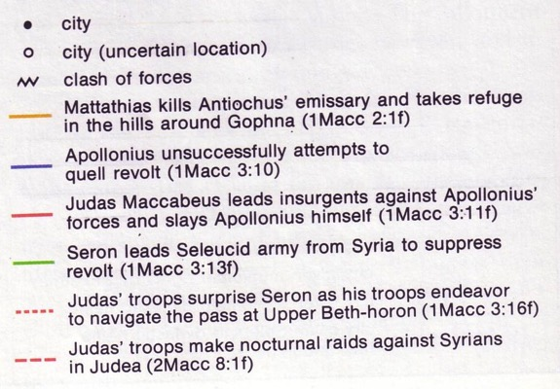
الثورة المكابية المبكرة
66
يهوذا يهزم أبولونيوس
يهوذا يداهم السوريين
ماتاثياس وأولاده يفرون إلى التلال
متاثياس يقتل اليهودي والمسؤول
يهوذا يهزم سيرون

Slide 27
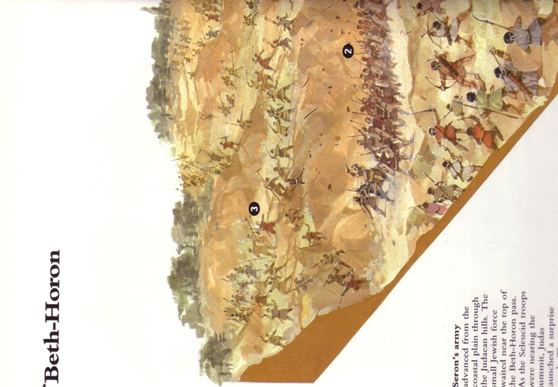
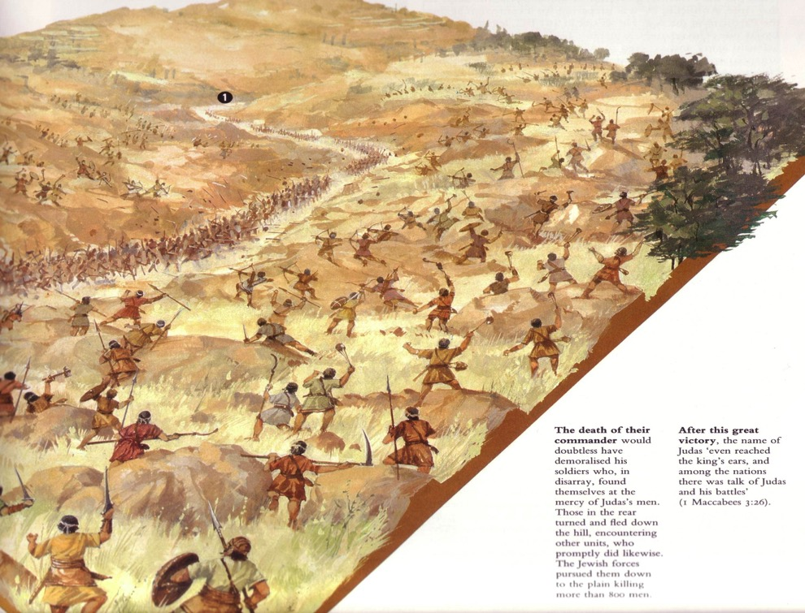
معركة بيت حورون
معركة رئيسية في الثورة المكابية (166 ق.م)

Slide 28
أهمية الحقبة اليونانية
188
البطالمة (301-198)
السلوقيين (198-143)
الحرية الدينية
ظهور السنهدريم
الهيلينية
الهجرة إلى الإسكندرية
الترجمة السبعينية اليونانية
رئاسة الكهنوت
ظهور الحسيديم
تدنيس الهيكل
الثورة المكابية
ظهور الصدوقيين

Slide 29
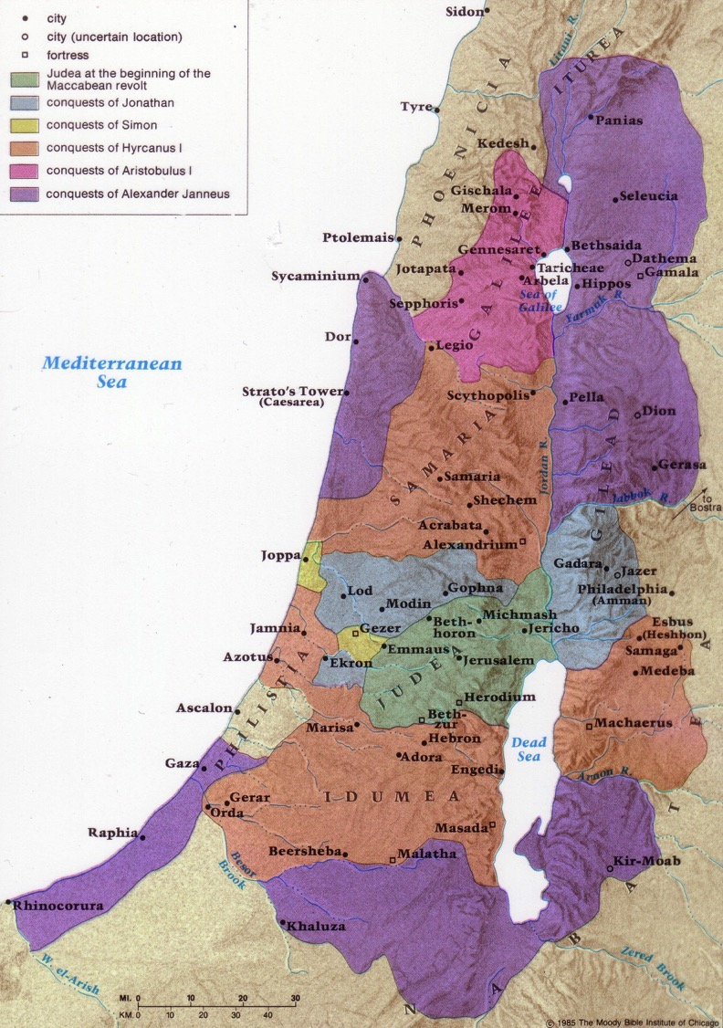
الغزو الهشموني
174

Slide 30
الأهمية الهشمونية
188
توسع الحدود
الإتحاد مع روما
اليهودية القسرية
يوحنا هركانوس

Slide 31
الغزو الهشموني
174
؟
؟

Slide 32
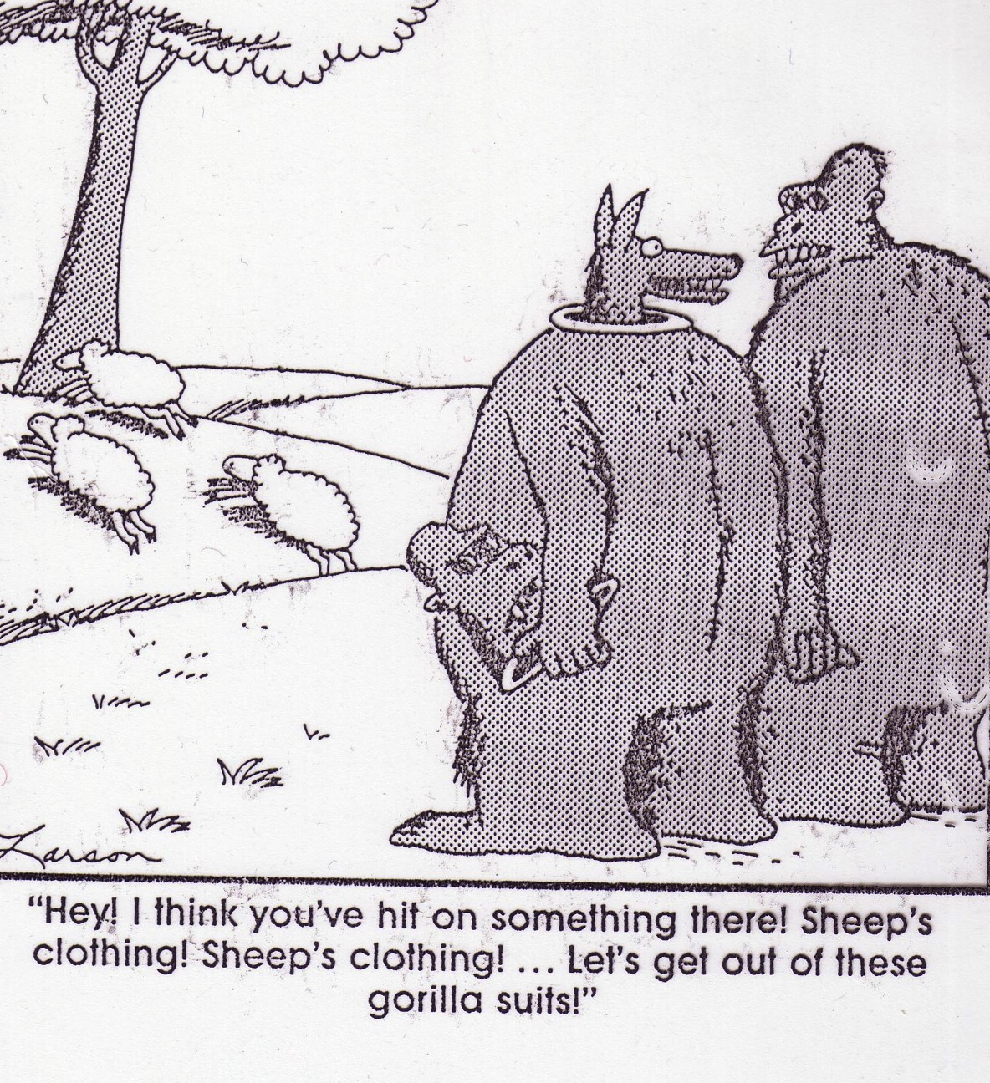
"يا هذا! أعتقد أنك قد ضربت شيئا هناك! ملابس الغنم . . .
دعنا نخرج من بدلات الغوريلا هذه!

Slide 33
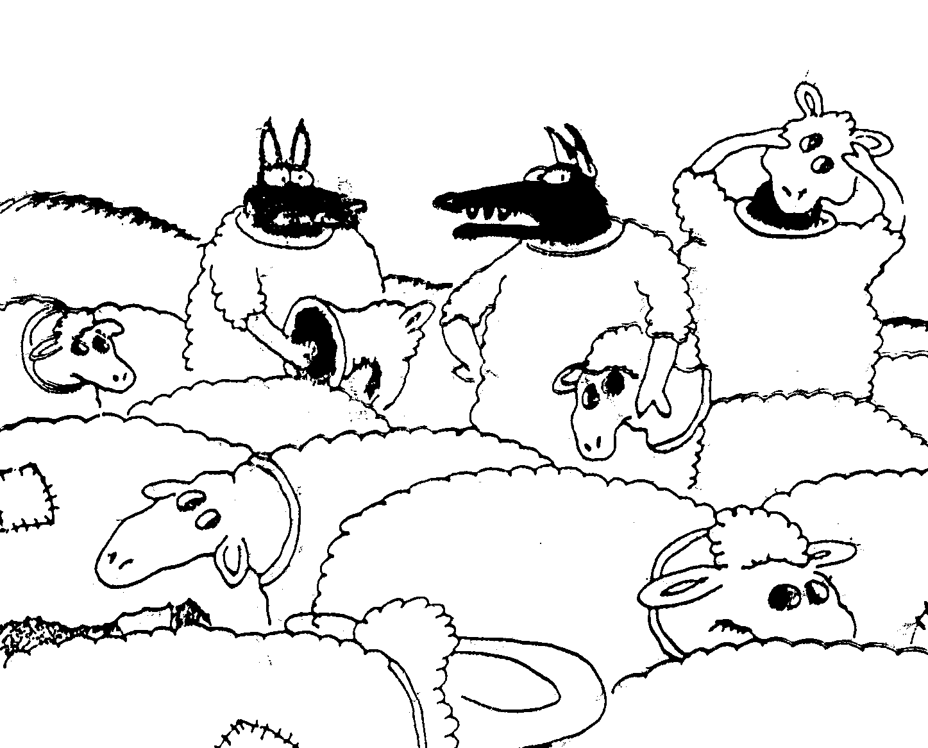
انتظر دقيقة … ألا يوجد أي خروف حقيقي هنا؟

Slide 34
الأهمية الهشمونية
188
الإستقلال الديني (الفريسيين)
الحانوكاه (عيد الأنوار)
الإستقلال السياسي (يهوذا، الصدوقيين)
كاهن وملك في شخص واحد (يوناثان)
ظهور الأسينيين (سمعان)
توسع الحدود
الإتحاد مع روما
اليهودية القسرية
يوحنا هركانوس

Slide 35

المقاطعات الرومانية (50 ق.م – 100 م)
94ت
الإمبراطورية الرومانية
بيتزل، الطبعة الآولى، 166

Slide 36
هل تعرف هذه المصطلحات الآن؟
الهيلينية
المدن العشر
الفوريم
السامريون
الترجمة السبعينية

Slide 37


الرابط للعرض التقديميِّ "خلفيَّات العهد الجديد" متاحٌ على الموقع الإلكترونيّ:
BibleStudyDownloads.org
أحصل على هذا العرض التقديمي مجانًا
Notes:
NB NT Backgrounds (nb) Arabic
_____________
Common-31

Slide 38
Black

